Slide 1
新时代牛马小组项目总结报告
项目名：校园教务管理系统
项目开发时间：2025/5/15
做成时间：2025/6/5

Slide 2
小组成员与任务分配
项目负责人（组长）：王怡恒
开发人员：王崇宇 梁乐彬 赵鹏 李蕃宇
任务分配：（每人均进行了文档撰写）
王怡恒：系统基础与公共模块
王崇宇：学生管理模块
赵 鹏：教师管理模块
李蕃宇：课程、作业与互动模块
梁乐彬：系统测试模块

Slide 3
选题内容与应用前景
选题：“EduSys 校园教务管理系统”的设计与实现。系统以高校日常教务管理需求为核心，集成了学生管理、教师管理、课程管理、作业管理和学习进度跟踪等主要功能模块，支持用户通过Web界面进行信息录入、查询、修改和统计分析。系统采用前后端分离架构，前端基于HTML、CSS、JavaScript（jQuery、Bootstrap），后端基于Flask框架，数据持久化采用SQLite数据库，具备良好的可扩展性和易维护性。
应用前景：随着高校信息化建设的不断推进，传统的教务管理方式已难以满足日益增长的管理需求。EduSys系统能够有效提升教务管理效率，减少人工操作失误，实现学生选课、教师排课、成绩录入、作业布置等流程的自动化和信息化。系统适用于高校、职业院校及中小学等各类教育机构，未来可扩展为支持移动端、云端部署、数据分析与智能推荐等高级功能，具有广阔的应用前景和推广价值。

Slide 4
功能介绍
学生管理 | 学生注册、信息修改与删除 学生选课、退课、查看个人课表 支持学生信息快速检索与筛选
教师管理 | 教师注册、信息维护与删除 教师课程安排，自动检测时间冲突 教师课程一览与检索
课程管理 | 课程的添加、修改、删除 课程时间段灵活设置，支持多时段 课程信息、学分、考核方式管理
作业与互动 | 教师发布、修改、删除作业 学生在线查看作业内容 作业与课程自动关联
学习进度与成绩管理 | 课程成绩录入与统计 自动计算总评、平均分、GPA 学分与学习进度一览

Slide 5
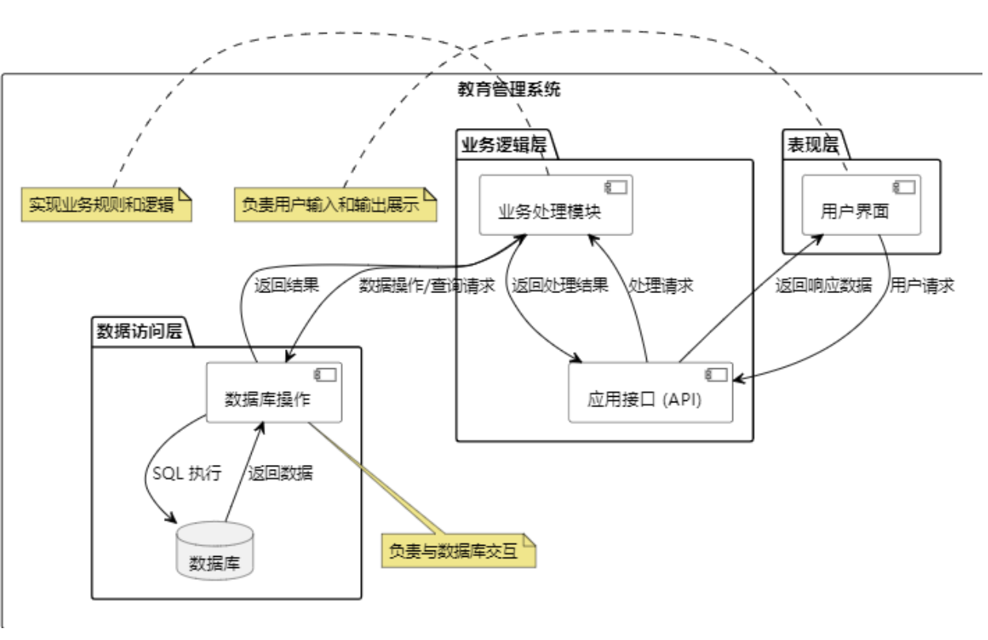
概要设计内容

Slide 6
概要设计内容
表现层
  职责： 负责处理用户的输入和输出展示 (负责用户输入和输出展示)。
  组件： 主要包含 用户界面 (用户界面)。
  交互：
    接收来自用户的 用户请求 (用户请求)。
    将 返回响应数据 (返回响应数据) 展示给用户
    与 业务逻辑层 的 应用接口 (API) 进行交互。

Slide 7
概要设计内容
业务逻辑层
  职责： 实现系统的核心业务规则和逻辑 (实现业务规则和逻辑)。
  组件： 包含 业务处理模块 (业务处理模块) 和 应用接口 (API) (应用接口 (API))。
  交互：
    应用接口 (API) 接收来自 表现层 的 用户请求。
    应用接口 (API) 将请求发送给 业务处理模块 进行 处理请求 (处理请求)。
    业务处理模块 处理业务逻辑，并发送 数据操作/查询请求 (数据操作/查询请求) 到 数据访问层。
    业务处理模块 接收 数据访问层 返回的 返回结果 (返回结果)。
    业务处理模块 将处理结果 返回处理结果 (返回处理结果) 返回给 应用接口 (API).
    应用接口 (API) 将处理后的数据作为 返回响应数据 返回给 表现层。

Slide 8
概要设计内容
数据访问层
  职责： 负责与数据库进行交互 (负责与数据库交互)，处理数据的存取。
  组件： 包含 数据库操作 (数据库操作) 和 数据库 (数据库)。
  交互：
    接收来自 业务逻辑层 业务处理模块 的 数据操作/查询请求。
    数据库操作 执行 SQL 执行 (SQL 执行) 命令与 数据库 交互
    从 数据库 获取 返回数据 (返回数据)。
    将 返回结果 返回给 业务逻辑层 的 业务处理模块。

Slide 9
测试方法

Slide 10
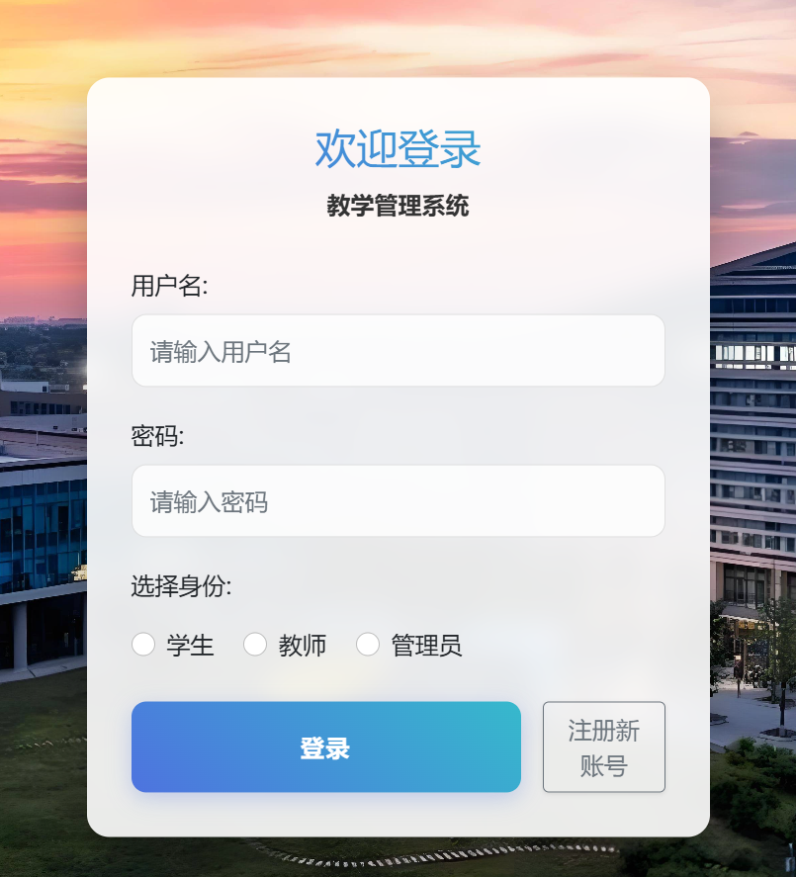
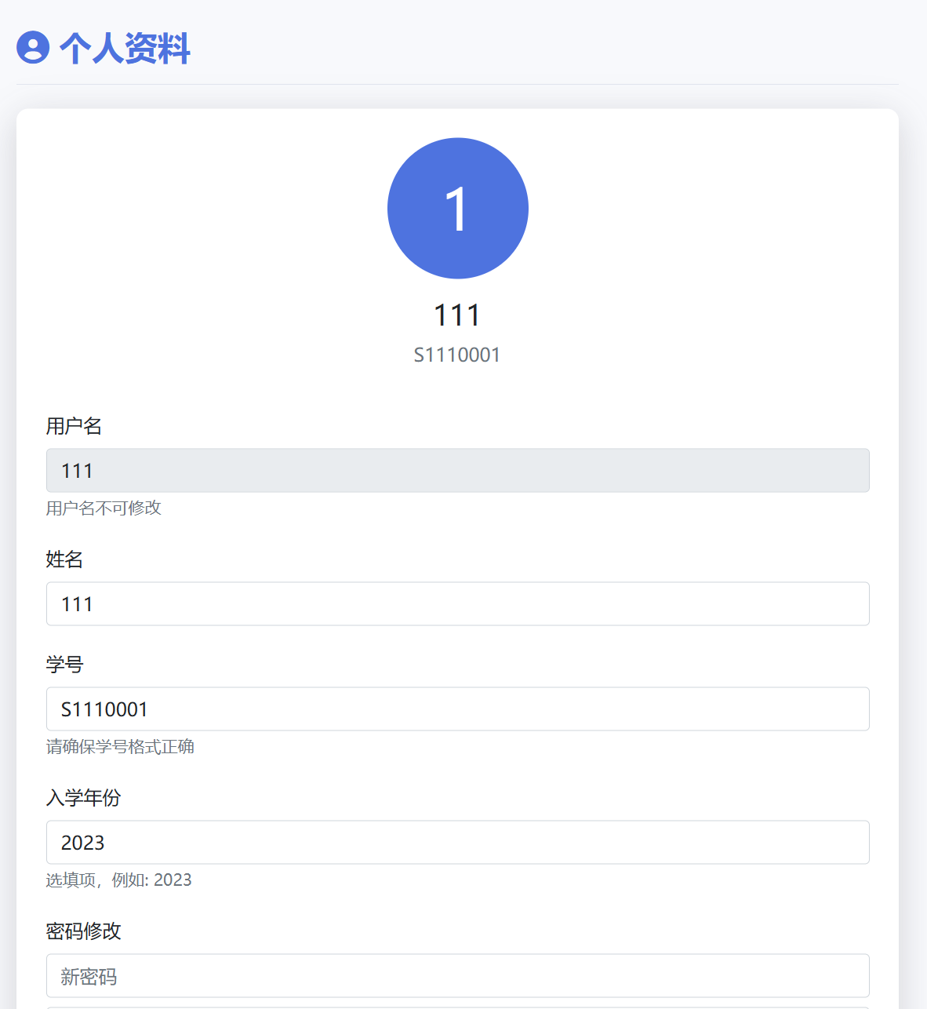
成果展示
美观的登录界面
资料显示页

Slide 11
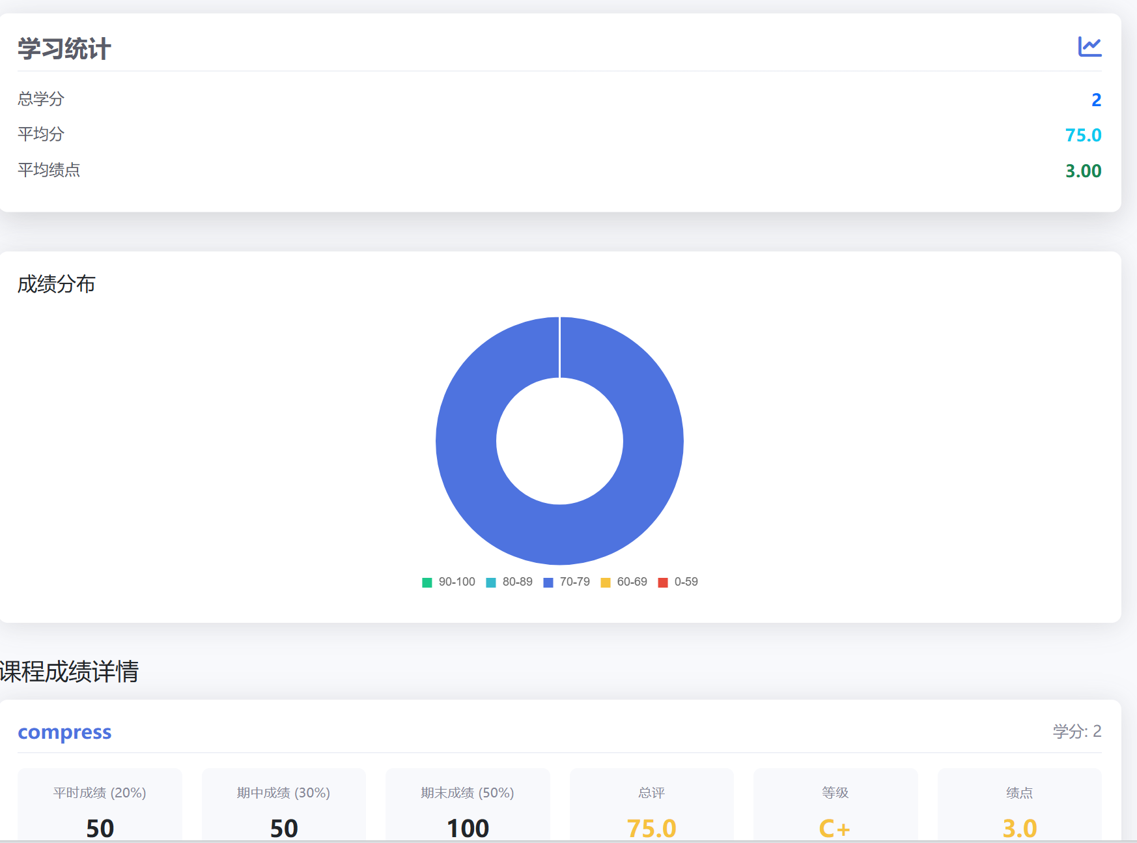
成果展示
学生所有成绩的展示与分析

Slide 12
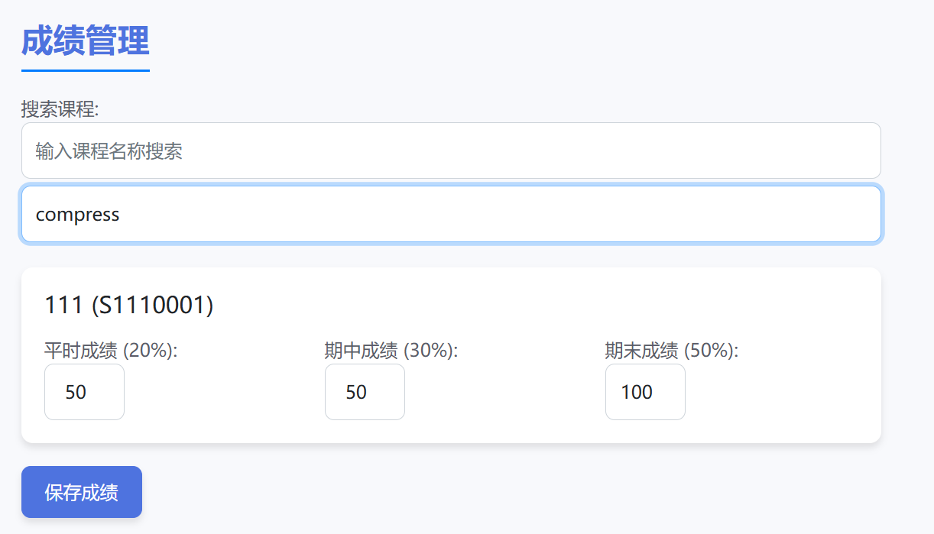
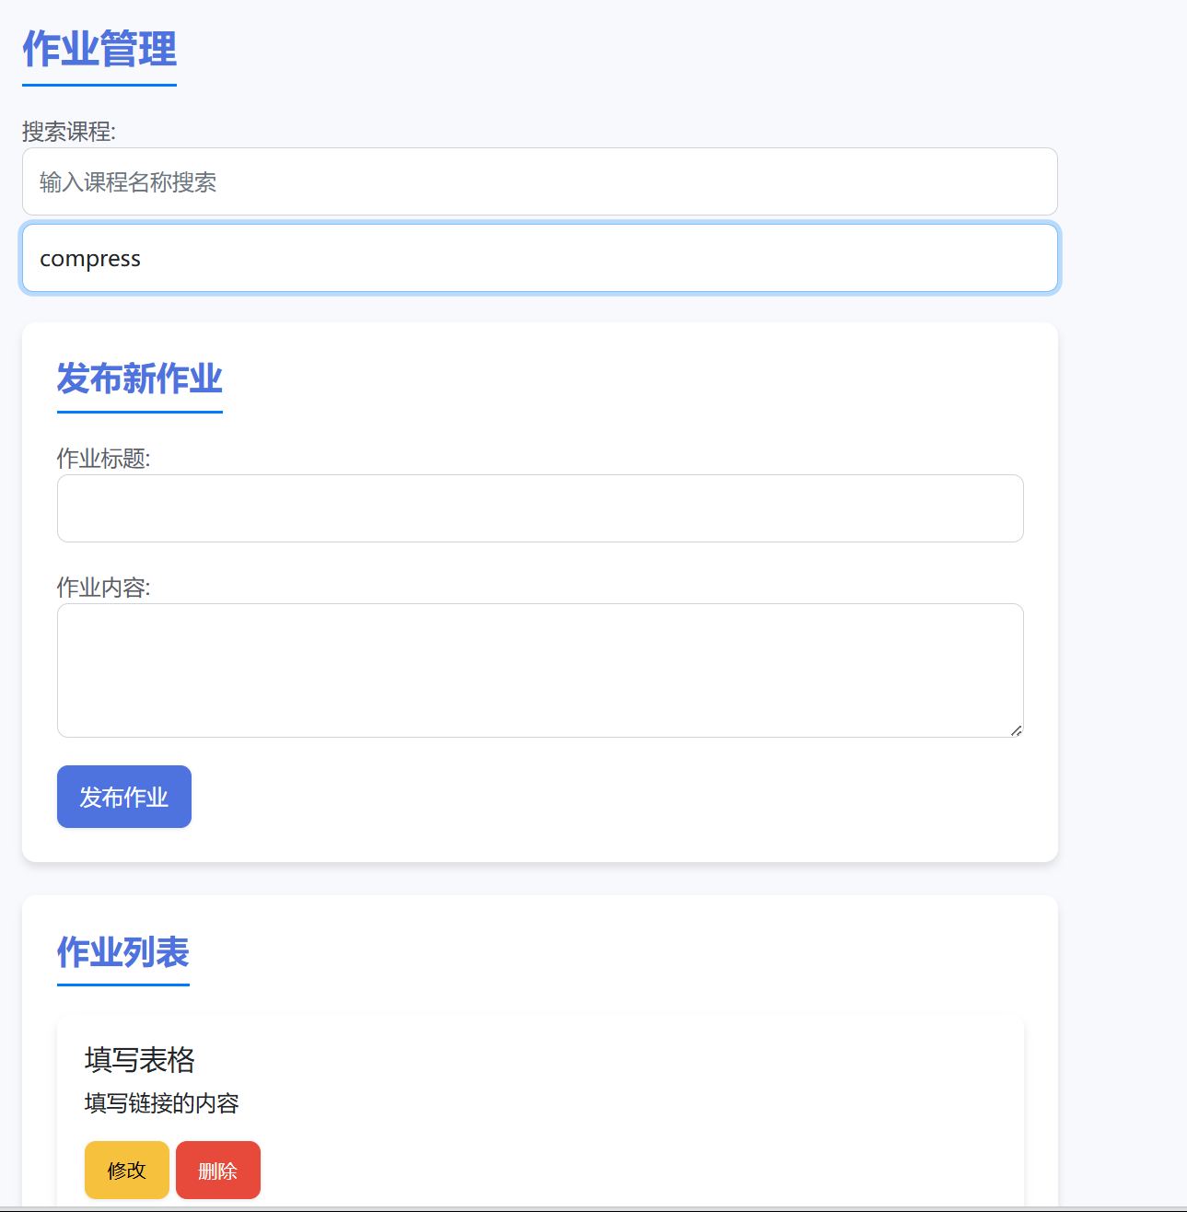
成果展示
教师的成绩管理和作业布置功能

Slide 13
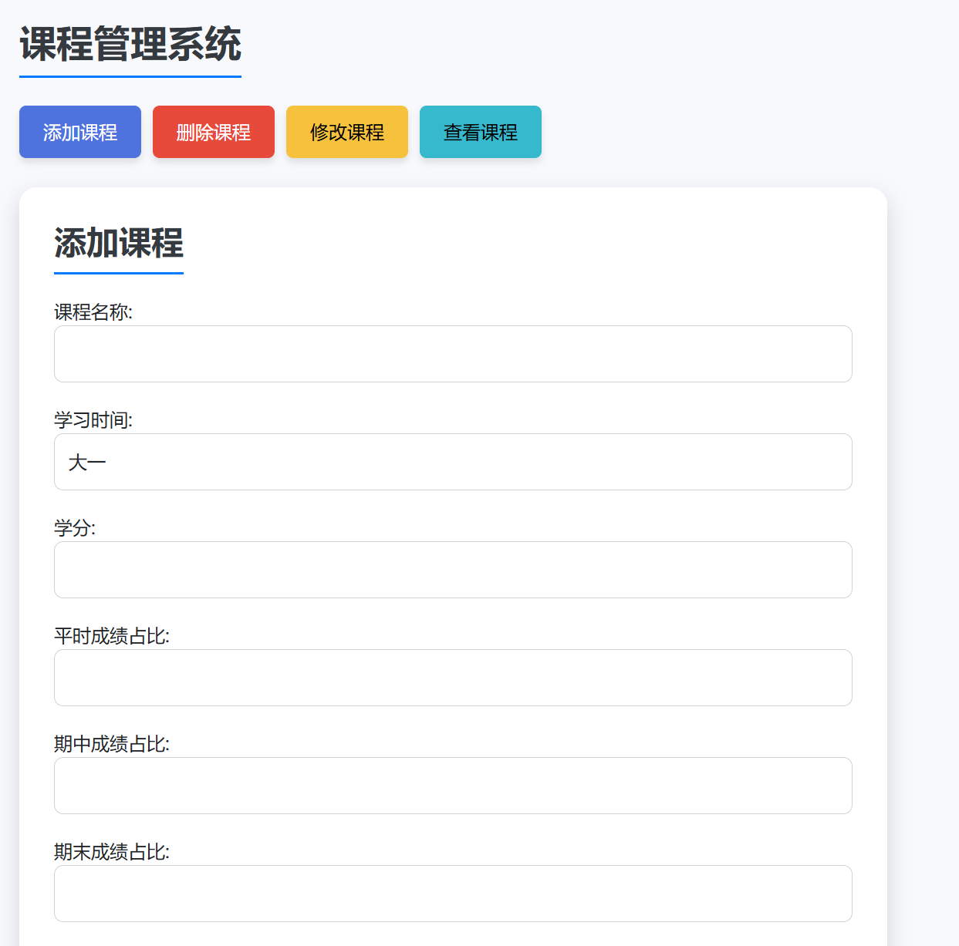
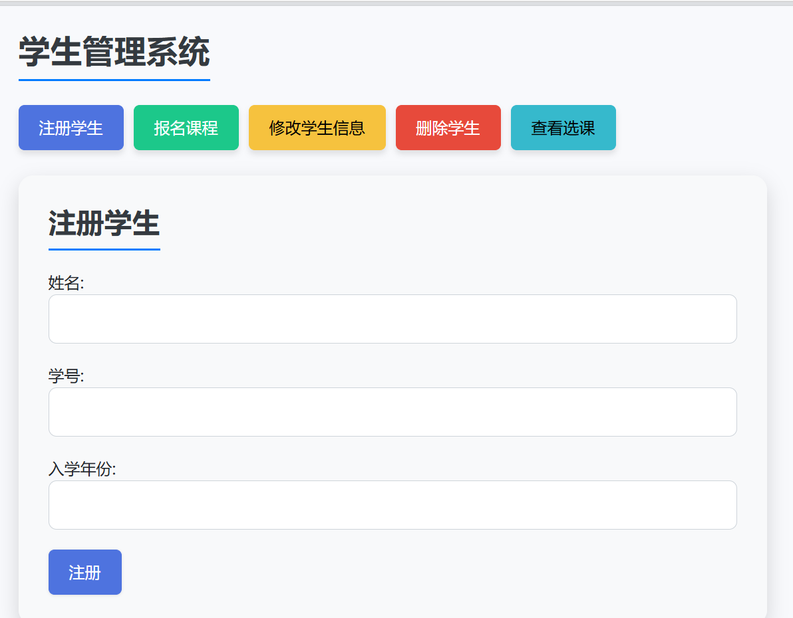
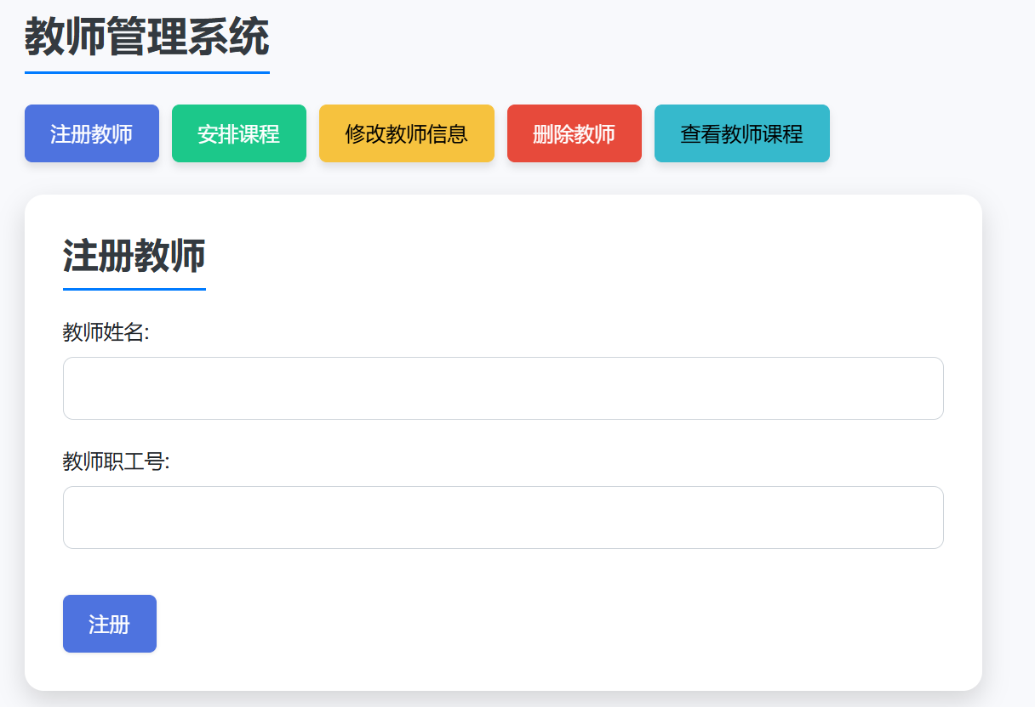
成果展示
管理员对所有数据的增删改查功能

Slide 14
遇到的困难和解决方法
表未初始化创建
问题：应用启动后无法正常操作数据库，提示表不存在。
解决：实现 db_init.py 脚本，在应用启动时检查并创建所有必要的表。
数据注册和修改未关联数据库：
问题：注册新用户或修改数据后，数据库中无相应记录更新。
解决：在注册和修改数据的接口中，添加数据库操作代码，确保数据正确插入或更新。
外键未关联好：
问题：数据插入或查询时出现异常，无法正确关联相关表。
解决：在创建表时，确保外键约束正确设置。
功能按钮失效：
问题：管理员菜单中的学生管理、教师管理按钮点击无反应。
在作业管理模块中，点击作业发布按钮无法提交作业信息。
解决：检查按钮的点击事件绑定和接口调用，确保功能正常。
检查表单提交逻辑和接口调用，确保作业信息正确提交。

Slide 15
遇到的困难和解决方法
业务逻辑问题：
问题：学生选课过程中，可选择时间冲突的课程。
生和教师注册后，管理员无法在管理界面看到相关信息。
解决：在学生选课接口中，添加时间冲突检查逻辑。
界面显示问题：
问题：进入学生管理页面，默认不显示 “注册学生” 功能。
管理员给教师安排课程后，教师在成绩管理和作业管理中无法看到相关 课程。
“我的成绩” 模块中，成绩分布学期平均分趋势显示格式错误，页面无 限拉长。
解决：在学生管理页面加载时，默认显示 “注册学生” 功能。
在教师获取课程列表的接口中，确保返回正确的课程信息。
调整成绩分布的显示逻辑，确保格式正确。

Slide 16
遇到的困难和解决方法
权限与代码问题：
问题：
用户可越权访问其他角色的功能。
用户可查看和修改其他用户的个人信息。
代码执行过程中，因 conn 未初始化导致 if 判断出错，程序提前跳出
解决：
在每个接口中添加权限检查逻辑，确保用户只能访问自己权限范围内的功能。
在获取个人信息的接口中，确保只返回当前用户的信息。
在使用 conn 之前，确保其已正确初始化，并在出现异常时进行错误处理。

Slide 17
收获
一、前端开发能力显著提升
掌握 HTML + CSS 基础布局技巧：你实现了多个模块页面（登录页、学生页、课程页、作业页等），并能为每个页面添加背景图片与美化 UI。
熟练使用 JavaScript 和 jQuery 进行交互设计：
能够实现下拉筛选、动态卡片渲染、表单数据处理；
能编写高内聚函数，并开始主动优化冗余函数结构；
理解并应用前端结构规范：学会通过 .ready() 控制 DOM 初始化，管理多个视图切换与数据刷新。
二、后端框架掌握扎实
掌握 Flask 基础开发与模块结构：
能搭建路由系统、API 接口、请求参数解析；
成功实现登录验证、课程查询、作业提交、学生成绩管理等后端逻辑；
了解静态资源管理机制：你清楚了 Flask 中 static 与 template 的路径区别，并学会了正确配置图片路径。
初步掌握模板渲染与页面组织（如 render_template、URL 路径结构）

Slide 18
收获
三、数据库设计与数据流理解提升
学会使用 SQLite 构建数据库结构：
包括 users、students、courses、assignments、grades 等关键表；
能用 SQL 对数据进行增删查改；
理解前后端数据流转：例如学生成绩从前端表单输入 → JS 处理 → 提交 API → Flask 写入数据库；
能够对数据进行格式化展示与处理：如课程成绩的统计、GPA 计算、字段验证等。
四、工程实践与综合能力成长
代码模块化意识增强：你识别了函数重复、结构混乱的问题，并主动清理优化；
项目结构清晰、可维护性提升：前端各页面职责明确，后端接口统一分发；
增强了调试与问题排查能力：
能根据路径结构排查背景图无法显示的问题；
能使用浏览器调试、Flask 日志等定位错误；
体验了完整的 Web 应用开发流程：从页面设计、接口开发到数据处理、部署调试，完成了一个功能完整的教务管理平台。

Slide 19
END

